Slide 1






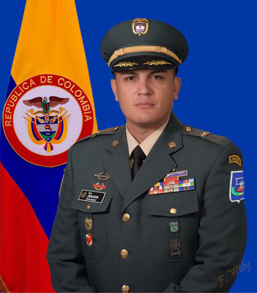



INFORME DE SEGURIDAD CON ZABBIX A EMPRESA DE SERVICIOS DE ENTREGA DE PRODUCTOS QUE EMPLEA EL SISTEMA “SAP” EN LA CADENA DE ABASTECIMIENTOS
MY. FONSECA RODRÍGUEZ IVÁN DARÍO
MY. PEÑA PARRALES DORLANDY ALBERTO
MY. NOYA DUARTE JOHN KEVIN
MY. DURÁN VILLANUEVA RICHARD EDUARDO
MATERIA: Gestión de Riesgos Cibernéticos
DOCENETE: Jaider Ospina Navas
CURSO: CEM-2025
AULA: “Q”

Slide 2
AGENDA
01
Introducción
02
Definición del sistema
03
Descripción del escenario
04
Análisis del riesgo
05
Diseño de controles de seguridad
06
Conclusiones y recomendaciones
07
Referencias

Slide 3

INTRODUCCIÓN
Análisis de Riesgos Cibernéticos en la Integración SAP-Zabbix
Las empresas deben ser conscientes de los riesgos cibernéticos y tomar medidas preventivas. Esta presentación analiza los riesgos en la integración entre SAP y Zabbix, utilizando un enfoque integral que combina los modelos STRIDE, PASTA y DREAD. Se definirán controles de seguridad alineados con la norma ISO/IEC 27001: 2022 para mitigar las amenazas y proteger la información.

Slide 4
DEFINICIÓN DEL SISTEMA
Contamos con un excelente sistema de monitoreo, para que sea utilizado por las empresas de servicios de entrega de productos, utilizamos el modelo de Zabbix; una plataforma de código abierto que permite la supervisión de la infraestructura de TI. Dado que SAP es el sistema central para la logística de la empresa, necesitamos mitigar las vulnerabilidades.
ZABBIX
Servidor central, agentes en servidores críticos, base de datos y frontend web.
INFRAESTRUCTURA
Servidores para almacenamiento y procesamiento de datos, redes de interconexión con proveedores y clientes, dispositivos de monitoreo.
USUARIOS
Administradores de TI y empleados con permisos limitados según su función.

Slide 5
DESCRIPCIÓN DEL ESCENARIO
La integración de SAP con Zabbix permite una supervisión proactiva, pero también introduce vulnerabilidades críticas que deben ser gestionadas.
Infraestructura Tecnológica de Empresa de servicios de entrega de producto.
SAP
Utilizado para la gestión logística, en la Cadena de Abastecimientos.
ZABBIX
Implementado como sistema de monitoreo de servidores, redes y aplicaciones.
Servidor central: Procesa la información de SAP y envía alertas de seguridad.
Agentes de Zabbix: Instalados en servidores y dispositivos de la red.
Base de datos: Almacena logs, configuraciones y eventos de monitoreo.
Usuarios: Administradores de TI y personal con accesos limitados.
COMPONENTE
CLAVE

Slide 6
ANÁLISIS DE RIESGO
Análisis de amenaza con modelo STRIDE, donde se identifico.
Amenaza: Uso de credenciales robadas para acceder a SAP mediante vulnerabilidades.
Ejemplo : Escalada de privilegios en SAMR/LSAD mediante degradación de protocolo
Mitigación: Implementación de autenticación multifactor.
Amenaza: Modificación de registros en SAP a través de vulnerabilidades en Zabbix.
Ejemplo: Inyección SQL almacenada en MySQL
Mitigación: Uso de consultas SQL parametrizadas y monitoreo de logs en tiempo real.
Amenaza: Eliminación de registros de auditoría en SAP, comprometida en Zabbix.
Ejemplo: Corrupción de memoria en el motor de secuencias de comandos (CVE-2019-0884) ​
Mitigación: Implementación de registros inmutables con Blockchain.
S
Spoofing
T
Tampering
R
Repudiation
I
Disclosure
D
Service
E
Previlege
Amenaza: Robo de credenciales mediante ataques Man-in-the-Middle.
Ejemplo: Vulnerabilidad POODLE en SSLv3 (CVE-2014-3566)
Mitigación: Uso exclusivo de TLS 1.3 para cifrado de comunicaciones.
Amenaza: Ataques DDoS dirigidos a los servidores de Zabbix para desactivar el monitoreo.
Ejemplo: Denegación de servicio en Apple iWork
Mitigación: Implementación de sistemas de prevención de intrusiones (IDS/IPS) y balanceo de carga.
Amenaza: Un usuario con permisos básicos compromete SAP.
Ejemplo: Vulnerabilidad en Cisco IOS que permite ejecución de comandos con privilegios elevados.
Mitigación: Implementar segmentación de red y revisión continua de permisos.

Slide 7
ANÁLISIS DE RIESGO
El modelo PASTA (Process for Attack Simulation and Threat Analysis) permite dividir el análisis en diferentes fases del ciclo de vida de la información.
Identificar la arquitectura de SAP y su monitoreo en Zabbix. Documentar riesgos asociados.
Evaluar autenticación y control de acceso en SAP y Zabbix (MFA, RBAC).
Revisar seguridad en bases de datos de SAP y registros en Zabbix.
Analizar cifrado de comunicaciones y riesgos de interceptación.
Evaluar vulnerabilidades en integraciones de SAP y Zabbix.
Impacto en la Empresa: Un atacante podría interceptar tráfico entre Zabbix y SAP si la comunicación no está protegida.
Mitigación: Implementar TLS 1.3 y eliminar compatibilidad con versiones antiguas de SSL.

Slide 8





ANÁLISIS DE RIESGO
El modelo DREAD nos ayuda a cuantificar el riesgo de cada vulnerabilidad identificada con STRIDE y PASTA mediante cinco factores.
AMENAZA | D (DAÑO) | R (REPRODUCIBILIDAD) | E (EXPLOTABILIDAD) | A (USUARIOS AFECTADOS) | D (DETECTABILIDAD) | PUNTAJE TOTAL
Escalada de privilegios en SAP | 9 | 8 | 7 | 9 | 5 | 38 (Crítica)
Inyección SQL | 7 | 9 | 8 | 7 | 6 | 37 (Alta)
Denegación de servicio DDoS | 6 | 7 | 9 | 8 | 5 | 35 (Alta)
Robo de credenciales (MITM - POODLE) | 8 | 6 | 7 | 8 | 7 | 36 (Alta)
Puntaje DREAD: 38 (Crítica) Impacto: Acceso completo a la base de datos de la Empresa. Acción: Implementar MFA y RBAC, restringir acceso a cuentas privilegiadas.

Slide 9
ANÁLISIS DE RIESGO
IDENTIFICACIÓN DE AMENAZAS
Componente | Posibles amenazas
Zabbix | Inyección SQL, escalamiento de privilegios, acceso indebido a logs.
SAP | Ataques de phishing, vulnerabilidades en API, ransomware.
Infraestructura | Ataques DDoS dirigidos, acceso físico no autorizado.
PRIORIZACIÓN DE AMENAZAS SEGÚN SU IMPACTO
Amenaza | Probabilidad | Impacto | Prioridad
Escalada de privilegios en SAP | Alta | Alta | Crítica
Inyección SQL en Zabbix | Media | Alta | Alta
Denegación de servicio | Alta | Media | Alta
Robo de credenciales por ataque MITM | Media | Alta | Alta
INTEGRACIÓN CON MATRIZ DAFO
Debilidad/Amenaza | Medida de mitigación (PASTA) | Priorización (DREAD)
Inseguridad en redes (D2) | Implementar TLS 1.3 y VPNs | Alta
Ingeniería social (A3) | Capacitación en seguridad, simulacros de phishing | Alta
Vulnerabilidades en terceros (A2) | Auditorías de seguridad a proveedores de SAP | Media

Slide 10
DISENO DE CONTROLES DE SEGURIDAD
Con base en el análisis de riesgos, se proponen las siguientes medidas de mitigación, con base a los controles de al Anexo A (normativo) – Referencia de controles de seguridad de la información – ISO/CEI 27001:2022
1 | CONTROLES TECNOLÓGICOS
 | TIPO | CONTROL | METODO
1.1. | Derechos de acceso privilegiado | La asignación y uso de los derechos de acceso privilegiado se restringirá y gestionará. | Restricción de accesos basada en roles (RBAC) para usuarios con privilegios elevados.
1.2 | Autenticación segura | Las tecnologías y procedimientos de autenticación segura se implementarán en función de las restricciones de acceso a la información y la política específica del tema sobre el control de acceso. | Autenticación multifactor (MFA) para accesos críticos en Zabbix y en SAP.
1.3 | Codificación segura | Los principios de codificación segura se aplicarán al desarrollo de software. | Implementación de TLS 1.3 para cifrado de comunicaciones
1.4 | Protección contra malware | La protección contra el malware se implementará y respaldará mediante la conciencia adecuada del usuario. | Sistemas de detección de intrusiones firewall y (IDS/IPS) para prevenir ataques y accesos indebidos.
1.5 | Protección de los sistemas de información durante las pruebas de auditoría | Las pruebas de auditoría y otras actividades de aseguramiento que involucren la evaluación de los sistemas operativos deben planificarse y acordarse entre el evaluador y la gerencia correspondiente. | Auditorías periódicas de vulnerabilidades en SAP y Zabbix.
1.6 | Restricción de acceso a la información | El acceso a la información y otros activos asociados se restringirá de acuerdo con la política específica del tema establecida sobre el control de acceso. | Restricción de acceso a centros de datos con autenticación biométrica

Slide 11
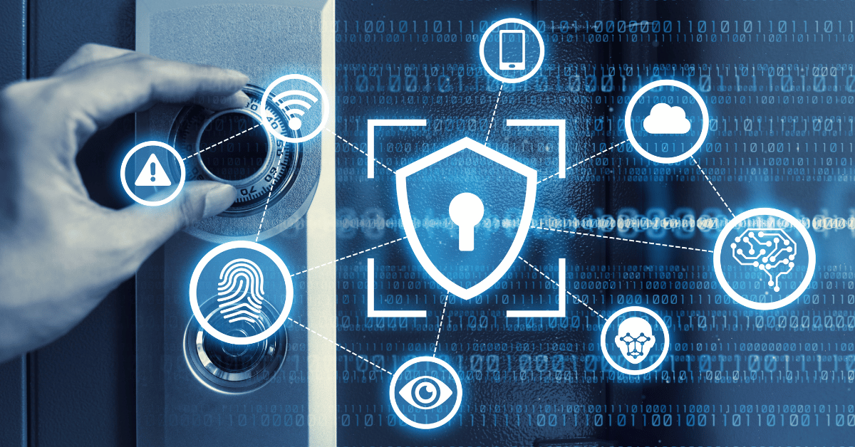
DISENO DE CONTROLES DE SEGURIDAD
Con base en el análisis de riesgos, se proponen las siguientes medidas de mitigación, con base a los controles de al Anexo A (normativo) – Referencia de controles de seguridad de la información – ISO/CEI 27001:2022
2. | CONTROLES DE PERSONAS
 | TIPO | CONTROL | MÉTODO
2.1 | Concientización, educación y capacitación en seguridad de la información | El personal de la organización y las partes interesadas relevantes deben recibir la conciencia, educación y capacitación adecuadas en seguridad de la información y actualizaciones periódicas de la política de seguridad de la información de la organización, las políticas y los procedimientos específicos del tema, según sea relevante para su función laboral. | Capacitación en ciberseguridad para reducir el riesgo de ataques de phishing y suplantación de identidad.
3. | CONTROLES ORGANIZACIONALES
3.1 | Políticas de seguridad de la información | La política de seguridad de la información y las políticas específicas del tema deben ser definidas, aprobadas por la gerencia, publicadas, comunicadas y reconocidas por el personal relevante y las partes interesadas relevantes, y revisadas a intervalos planificados y si ocurren cambios significativos. | Políticas de seguridad Zero Trust, para restringir accesos dentro de la red corporativa

Slide 12




CONTROLES DE SEGURIDAD DE LA INFORMACIÓN
Medida | Efectividad | Impacto en seguridad | Costo
MFA y RBAC | Alta | Alta | Bajo
TLS 1.3 y cifrado AES-256 | Alta | Alta | Medio
IDS/IPS | Alta | Media | Alto
Auditoria Vulnerabilidades | Media | Alta | Alto

Slide 13

CONCLUSIONES
El seguimiento y monitoreo con la modalidad Zabbix, para el sistema SAP, revela vulnerabilidades que podrían comprometer la continuidad operativa de la empresa, evidenciando que se detecta como las más críticas: el escalamiento de privilegios, inyección SQL, ataques DDoS y robo de credenciales.
La combinación de los modelos STRIDE, PASTA y DREAD permitió identificar amenazas, y también priorizar su mitigación de manera efectiva.
Las principales recomendaciones incluyen:
Implementar MFA y RBAC para proteger accesos críticos en SAP.
Actualizar protocolos de seguridad eliminando SSLv3 y habilitando TLS 1.3.
Fortalecer la detección de amenazas con IDS/IPS y auditorías constantes.
Capacitar al personal en ciberseguridad para reducir ataques de ingeniería social.
Efectuar auditorías periódicas de vulnerabilidades en SAP.
Esta foto de Autor desconocido está bajo licencia CC BY-NC-ND
Con estas medidas, empresa de servicios de entrega de productos que emplea el sistema SAP podrá reducir el riesgo de ciberataques, asegurando la protección de su infraestructura y la continuidad de sus operaciones logísticas en la Cadena de Abastecimientos.

Slide 14
REFERENCIAS
Common Vulnerability Scoring System SIG. (s/f). FIRST — Forum of Incident Response and Security Teams. Recuperado el 18 de febrero de 2025, de https://www.first.org/cvss/
Cvss-v31-examples_r1. (s/f).
Jain, S. (2021, abril 22). Threat Modelling Frameworks (SDL, STRIDE, DREAD & PASTA). Medium. https://radiumhacker.medium.com/threat-modelling-frameworks-sdl-stride-dread-pasta-93f8ca49504e
Software Secured | Comparison of STRIDE, DREAD & PASTA | USA. (s/f). Recuperado el 18 de febrero de 2025, de https://www.softwaresecured.com/post/comparison-of-stride-dread-pasta

Slide 15

Preguntas

Slide 17
Gracias

